Slide 1
第
章
1
数据库设计基础

Slide 2
本章内容
1.1 数据库设计概述
1.2 关系模型
1.3 E-R图
1.4 MySQL存储引擎
1.5 本章总结
1.6 实践与应用

Slide 3
1.1 数据库设计概述
数据库（Dstabase DB）是“按照某种数据结构对数据进行组织、存储和管理的容器”，简单的说就是用来存储、管理数据的容器。
数据库系统（Dstabase System，DBS）是指在计算机中引入数据库后的系统，一般由数据库、数据库管理系统、应用程序、数据库管理员组成。

Slide 4
1.1 数据库设计概述
数据库管理系统（Dstabase Management System，DBMS）是一个管理、控制数据库容器中各种数据库对象的系统软件。
数据库管理系统按照一定的数据模型组织数据，常用的模型包括“层次模型”、“网状模型”、“关系模型”，以及“面向对象模型”等，基于“关系模型”的数据库管理系统称为关系数据库管理系统（Relational Database Management System，RDBMS）。

Slide 5
1.1 数据库设计概述
关系数据库概念是由E.F.Codd博士于1976年发表的《关于大型共享数据库数据的关系模型》论文中提出，论文中阐述了关系数据库模型及其原理，并将其用于数据库系统。
使用关系模型对数据进行组织、存储和管理的数据库称为关系数据库，关系数据库系统是支持关系数据模型的数据库系统。
在关系数据库中所谓的“关系”，实际上是一张二维表，表是逻辑结构而不是物理结构，系统在物理层可以使用任何有效的存储结构来存储数据

Slide 6
1.1.2 结构化查询语言SQL
结构化查询语言（Structured Query Lanage，SQL）是一种专门用来与数据库通信的语言，其利用一些简单的句子构成基本的语法来存取数据库中的内容，便于用户从数据库中获得及操作所需数据。
SQL语言具有以下特点：
（1）SQL语言是非过程化语言。
（2）SQL语言是统一的语言。
（3）SQL语言是关系数据库的公共语言。

Slide 7
1.1.2 结构化查询语言SQL
SQL语言由四部分组成：
（1）数据定义语言DDL（Data Definition Language,DDL）。
（2）数据操纵语言DML(Data Manipulation Lauaguage，DML)。
（3）数据控制语言DCL(Data Control Lauguage，DCL)。
（4）嵌入式SQL语言的使用规定。

Slide 8
1.1.2 结构化查询语言SQL
表1-1SQL功能及包含的主要动词
根据SQL语言的四部分我们得到SQL的数据定义、数据查询、数据操纵，以及数据控制的四个基本功能，表1-1列出了实现其功能动词。
表1-1SQL功能及包含的主要动词
SQL功能 | 动词
数据定义 | CREATE、DROP、ALTER
数据查询 | SELECT
数据操纵 | INSERT、UPDATE、DELETE
数据控制 | GRANT、REVOKE

Slide 9
1.1.3 数据库设计基本步骤
（1）需求分析阶段
需求分析是数据库设计的第一步，也是整个设计过程的基础，本阶段的主要任务是对现实世界要处理的对象（公司、部门、企业）进行详细调查，在了解现行系统的概况、确定新系统功能的过程中，收集支持系统目标的基础数据及其处理方法。

Slide 10
1.1.3 数据库设计基本步骤
（2）概念结构设计阶段
概念结构设计阶段是整个数据库设计的关键。通过对用户需求进行综合、归纳与抽象，形成一个独立于具体DBMS的概念模型。
(3) 逻辑结构设计阶段
逻辑结构设计阶段将概念结构转换为某个DBMS所支持的数据模型，并将其性能进行优化。

Slide 11
1.1.3 数据库设计基本步骤
（4）数据库物理结构设计阶段
数据库物理结构设计阶段是利用数据库管理系统提供的方法、技术，对已经确定的数据库逻辑结构，以较优的存储结构、数据存取路径、合理的数据存储位置以及存储分配，设计出一个高效的、可实现的物理数据库结构。
(5) 数据库实施阶段
在数据库实施阶段运用DBMS提供的数据语言（例如，SQL）以及宿主语言（例如，C），根据逻辑设计和物理设计的结果建立数据库，编制与调试应用程序，组织数据入库，并进行试运行。

Slide 12
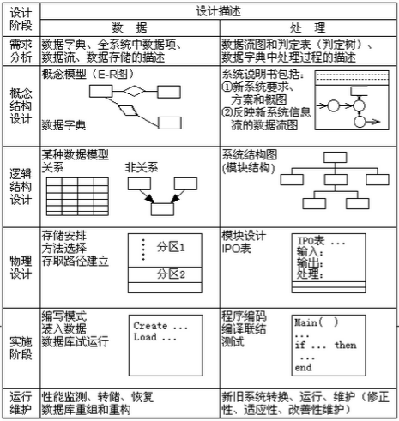
1.1.3 数据库设计基本步骤
（6）数据库运行与维护阶段
数据库应用系统经过试运行后即可投入正式运行，在运行过程中需要不断对其进行调整、修改与完善。

Slide 13
1.2 关系模型
关系模型是目前最重要的也是应用最广泛的数据模型。简言之，关系就是一张二维表，由行和列组成。关系模型将数据模型组织成表格的形式，这种表格在数学上称为关系。

Slide 14
1.2.1 数据库和表
关系型数据库是由多个表和其他数据库对象组成的，表是一种最基本的数据库对象，由行和列组成，类似电子表格。
一个关系数据库通常包含多个二维表（称为数据库表或表），从而实现所设计的应用中各类信息的存储和维护。
在关系数据库中，如果存在多个表，则表与表之间也会因为字段的关系产生关联，关联性由主键、外键所体现的参照关系实现。
关系数据库不仅包含表，还包含其他数据库对象，如，关系图、试图、存储过程和索引等，所以，通常提到关系数据库就是指一些相关的表和其他数据库对象的集合。

Slide 15
1.2.1 数据库和表
如表1-2所示的课程表中收集了教师申报课程的相关信息，包括课程名、课程编号、人数上限、授课教师、课程性质及课程状态信息，构成一张二维表。
课程名 | 课程编号 | 人数上限 | 授课教师 | 课程性质 | 状态
C语言程序设计 | 16209020 | 60 | 孙老师 | 必修 | 未审核
MySQL数据库设计 | 16309620 | 90 | 李老师 | 必修 | 未审核
物联网导论 | 16309490 | 40 | 王老师 | 选修 | 未审核
专业外语 | 16209101 | 70 | 田老师 | 比修 | 未审核

Slide 16
1.2.2 列和表
数据表中的列也称为字段，用一个列名也称为字段名标记。除了字段名行，表中每一行都称为一条记录。
例如表1-2中共有4个字段、4条记录。如果想查找“MySQL数据库设计”这门课程的授课教师，则可以查找“MySQL数据库设计”所在的行与字段“授课教师”所在的列关联相交处获得。
初看上去，关系数据库中的一个数据表与一个不存在“合并单元”的Excel相似，但是同一个数据表的字段名不允许重复，而且为了优化存储空间便于数据排序，数据库表的每一列要求指定数据类型。

Slide 17
1.2.3 主键与外键
关系型数据库中的一个表是由行和列组成的，并且要求表中的每行记录必须唯一。在设计表时，可以通过定义主键（primary key）来保证记录（实体）的唯一性。
一个表的主键由一个或多个字段组成，值具有唯一性，且不允许去控制，主键的作用是唯一的标识表中的每一条记录。

Slide 18
1.2.3 主键与外键
例如在表1-3中，可以用“学号”字段作为主键，但是不能使用“姓名”字段作为主键，因为存在同名现象，无法保证唯一性，有时候表中也有可能没有一个字段具有唯一性，即没有任何字段可以作为主键，这时候可以考虑使用两个或两个以上字段的组合作为主键。
表1-3 主键外键关系
学号 | 课程编号 | 成绩
14180070 | 16209020 | 98
14180071 | 16309620 | 95
14180083 | 16309490 | 87
17180086 | 16209101 | 90

Slide 19
1.2.4 约束
设计表时，可对表中的一个字段或多个字段的组合设置约束条件，由数据库管理系统（如MySQL）自动检测输入的数据是否满足约束条件，不满足约束条件的数据将被数据库管理系统拒绝录入。约束分为表级约束和字段级约束，表级约束是对表中几个字段的约束，字段级约束是对表中一个字段的约束

Slide 20
1.2.4 约束
几种常见的约束形式如下：
（1）主键约束
主键用来保证表中每条记录的唯一性，因此在设计数据库表时，建议为所有的数据库表都定义一个主键，用于保证数据库表中记录的唯一性。
（2）外键约束
外键约束主要用于定义表与表之间的某种关系。
（3）非空约束
如果在一个字段中允许不输入数据，可以将该字段定义为null，如果在一个字段中必须输入数据，则应当将该字段定义为not null。如果设置某个字段的非空约束，直接在该字段的数据类型后面加上“not null”关键字即可。

Slide 21
1.2.4 约束
（4）唯一性约束
如果一个字段值不允许重复，则应当对该字段添加唯一性（unique）约束。与主键约束不同，一张表中可以存在多个唯一性约束，满足唯一性约束的字段可以取null值。如果设置某个字段为唯一性约束，直接在该字段的数据类型后面加上“unique”关键字即可。
（5）默认约束
默认值字段用于指定一个字段的默认值，当尚未在该字段中输入数据时，该字段中将自动填入这个默认值。
（6）检查约束
检查（check）约束用于检查字段的输入值是否满足指定的条件，在表中输入或者修改记录时，如果不符合检查约束指定的条件，则数据不能写入该字段。

Slide 22
1.2.4 约束
（7）自增约束
自增（AUTO_INCREMENT）约束是MySQL唯一扩展的完整性约束，当向数据库表中插入新记录时，字段上的值会自动生成唯一的ID。在具体设置自增约束时，一个数据库表中只能有一个字段使用该约束，该字段数据类型必须是整型类型。由于设置自增约束后的字段会生成唯一的ID，所以该字段也经常会被设置为主键。MySQL中通过SQL语句的AUTO_INCREMENT来实现。
（8）删除约束
在MySQL数据库在，一个字段的所有约束都可以用alter table命令删除。

Slide 23
1.3 E-R图
关系数据库设计一般要从数据模型E-R图（Entity-Relationship Diagram，E-R图）设计开始。
E-R图既可以表示现实世界中的事物，又可以表示事物之间的关系，它描述了软件系统的数据存储需求，其中E表示实体，R表示关系，所以E-R图由实体、属性和关系3个要素构成，通过一组与实体、属性和关系相关的概念可以很好的描述信息世界。

Slide 24
1.3.1 实体和属性
（1）实体
E-R图中的实体表示现实世界具有相同属性描述的事物的集合，不是某一个具体事物，而是一类事物的统称。E-R图中的实体通常使用矩形表示.
在设计E-R图时，一个E-R图中通常包含多个实体，每个实体由实体名唯一标记。开发数据库时每个实体对应于数据库中的一张数据库表，每个实体的具体取值对应于数据库表中的一条记录。例如“选课系统”中，“课程”是一个实体，“课程”实体对应于“课程”数据库表，而“课程名”为MySQL数据库设计，“人数上限”为90的课程是课程实体的具体取值，对应于“课程”数据库表中的一条记录。

Slide 25
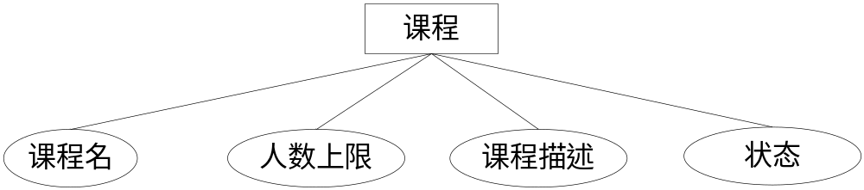
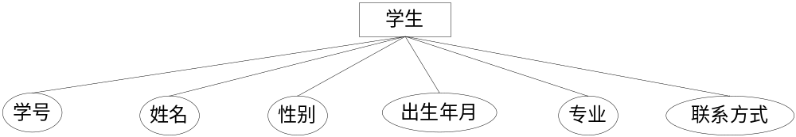
1.3.1 实体和属性
(2)属性
E-R图中的属性通常表示实体的某种特征，也可以使用属性表示实体间关系的特征。一个实体通常包含多个属性，每个属性由属性名唯一标记，画在椭圆内,E-R图中的实体的属性对应于数据库表的字段。
图1-2课程实体及属性
图1-3学生实体及属性

Slide 26
1.3.2 实体与属性关系
在现实世界任何事物都不是孤立存在的，事物之间或事物内部是有联系的。这些联系在信息世界反映为实体间的关系和实体内部的关系。实体内部的关系指的是组成实体的各属性之间存在的联系；实体之间的关系指的是不同实体之间的联系。
E-R图中的关系主要是来讨论实体间存在的联系，在E-R图中，联系用菱形来表示，菱形框内写明联系的名称，并且用连线将联系框与它所关联的实体连接起来，并且在连线旁边标明关系的类型。

Slide 27
1.3.2 实体与属性关系
E-R图中实体间的关系类型一般有三种一对一关系（1：1）、一对多关系（1：n）、多对多关系（m：n）
（1） 一对一关系（1：1）
对于实体集A中的每一个实体，实体集B中至多有一个（可以没有）实体与之联系，反之亦然，则实体集A与实体集B具有一对一关系（1：1）。
（2） 一对多关系（1：n）
对于实体集A中的每一个实体，实体集B中有n个实体（n>=0）与之联系，而对于实体级B中的每个实体，实体级A中至多只有一个实体与之联系，则称实体集A与实体集B具有一对多关系。

Slide 28
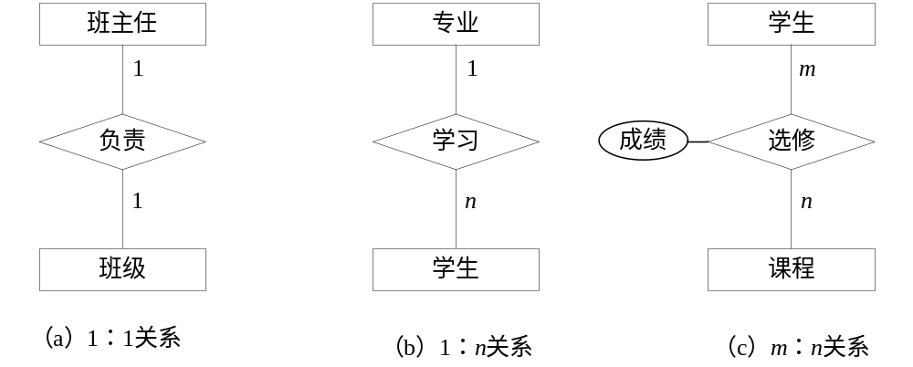
1.3.2 实体与属性关系
（3）多对多关系（m：n）
对于实体集A中每个实体，实体集B中有n个实体（ n>=0 ）与之联系，反之，对于实体集B中的每个实体，实体集A中有m个实体（ m>=0 ）与之联系，则称实体A与实体B具有多对多关系。
图1-4 两个实体之间的关系类型

Slide 29
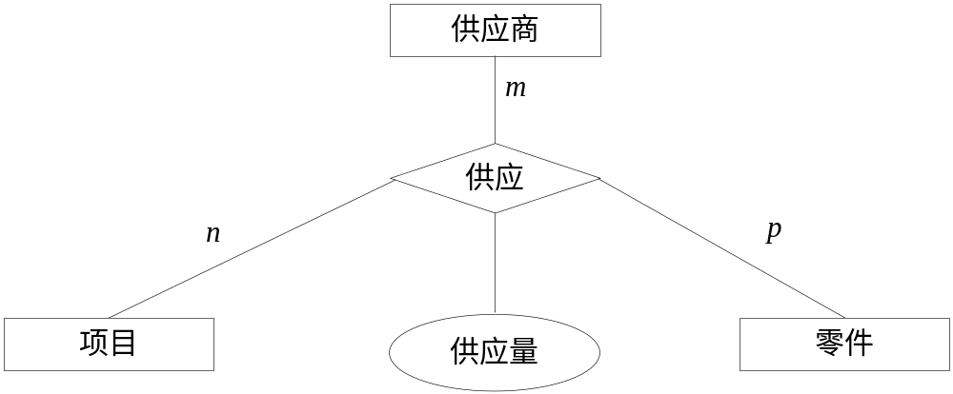
1.3.2 实体与属性关系
E-R不仅能够描述两个实体之间的关系也可以描述两个以上实体或者一个实体内的关系。如图1-5为三个实体之间的关系，对于供应商、项目和零件三个实体，一个供应商可以供给多个项目多种零件；一个项目可以使用不同供应商的多种零件；一个零件可以由多个供应商供给多个项目。
图1-5 三个实体间的关系

Slide 30
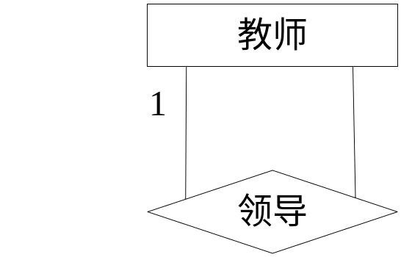
1.3.2 实体与属性关系
如图1-6是一个单个实体内的关系，在高等学校，教师通常是按照学院或者系进行管理的，每位教师由一个院长或者主任直接领导，而院长或系主任领导本院或者本系的多名教师，由于院长或者系主任都是教师中的一员，因此教师实体内部存在着领导与被领导的一对多的关系。
图1-6 单个实体内的关系

Slide 31
1.3.3 E-R图的设计原则
数据库设计通常采用“一事一地”原则，可以从实体与属性方面体现。
（1） 属性应该存在且仅存在于某一个地方（实体或者关联）。
该原则确保了数据库中的某个数据仅存储于某个数据库表中，避免了同一数据存储于多个数据库表中，避免了数据冗余。
（2） 实体是一个单独的个体，不能存在于另一个实体中成为其属性。
该原则确保了一个数据库表中不能包含另一个数据库表，即不能出现“表中套表”的现象。

Slide 32
1.3.3 E-R图的设计原则
在“选课系统”中，学生选课时需要提供学号、姓名、班级名、所属院校名及联系方式等信息。学号、姓名以及联系方式需要作为学生实体的属性出现，而班级名和院系名则无法作为学生属性出现。如果将班级名和院系名也作为学生实体的属性，那么学生实体存在（学号、姓名、联系方式、班级名、院系名）5个属性，学生实体中出现了“表中套表”的现象，违背了“一事一地”原则。应该将“班级名”属性与“院系名”属性抽取出来，放入“班级”实体中，将一个“大”的“实体”分解中两个“小”的实体，并且建立班级实体与学生实体之间的一对多关系.

Slide 33
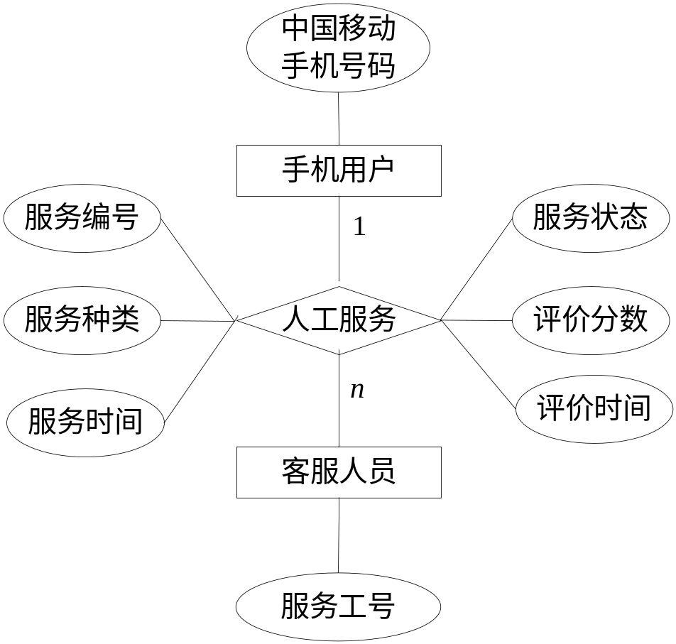
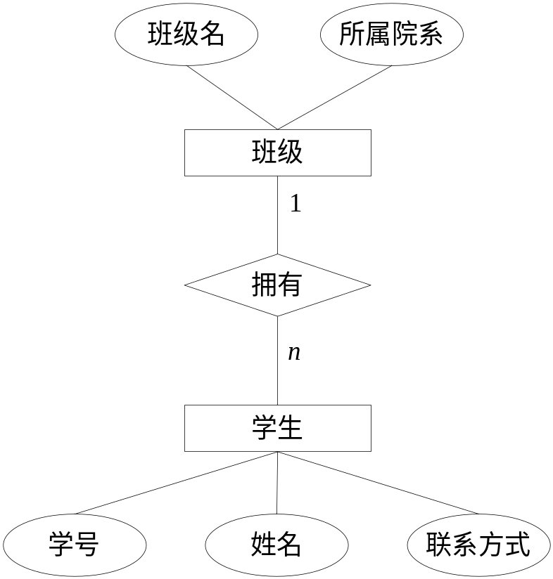
1.3.3 E-R图的设计原则
（3） 同一个实体在同一个E-R图仅出现一次。
当同一个E-R图中两个实体间存在多种关系时，为了表示实体间的多种关系，建立不要让同一个实体出现多次。

Slide 34
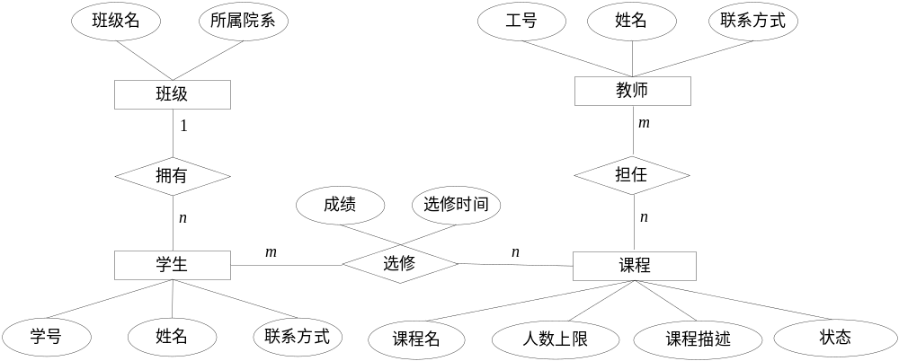
1.3.3 E-R图的设计原则
本着“一事一地”原则对“选课系统”进行设计，得到所有的“部分”E-R图，并将其合并成为“选课系统”E-R图如图1-9所示，其中共有实体4个分别为教师、课程、学生和班级，每个实体包含的属性实体间的关系如E-R图所示。

Slide 35
1.4 MySQL存储引擎
MySQL数据库中典型的数据库对象包括表、视图、索引、存储过程、函数、触发器等，表是其中最为重要的数据库对象。使用SQL语句“create table 表名”即可创建一个数据库表，在创建数据库表之前，必须首先明确该表的存储引擎。

Slide 36
1.4 MySQL存储引擎
存储引擎实际上是如何存储数据、如何为存储的数据建立索引和如何更新、查询数据。在关系数据库中，数据以表的形式存储，所以存储引擎也可以称为表类型。
MySQL中的数据用各种不同的技术存储在文件（或者内存）中。这些技术中的每一种技术都使用不同的存储机制、索引技巧、锁定水平并且最终提供广泛的不同的功能和能力。通过选择不同的技术，数据库开发人员可以获得额外的速度或者功能，从而改善所设计应用的整体功能。

Slide 37
1.4 MySQL存储引擎
MySQL默认配置了许多不同的存储引擎，可以预先设置或者在MySQL服务器中启用。开发人员可以根据需要选择适用于服务器、数据库和表格的存储引擎，以便在选择如何存储信息、如何检索这些信息以及需要数据结合什么性能和功能的时候为设计提供最大的灵活性。
与其他数据库管理系统不同，MySQL提供了插件式（pluggable）的存储引擎，存储引擎是基于表的。同一个数据库，不同的表，存储引擎可以不同；同一个数据库表在不同的场合可以应用于不同的存储引擎。

Slide 38
1.4.1 InnoDB存储引擎
与其他存储引擎相比，InnoDB存储引擎是事务（Transaction）安全的，并且支持外键。如果某张表主要提供联机事务处理（OLTP）支持，需要执行大量的增、删、改操作（即insert、delete、update语句），处于事务安全方面考虑，InnoDB存储引擎是较好的选择。
对于支持事务的InnoDB表，影响速度的主要原因是打开了自动提交（autocommit）选项，或者程序没有显示调用“begin trasaction；”（开始事务）和“commit；”（提交事务），导致每条insert、delete或者update语句都自动开始事务和提交事务，严重影响了更新语句（insert、delete、update语句）的执行效率。让多条更新语句形成一个事务，可以大大提高更新操作的性能。从MySQL5.6版本开始，InnoDB存储引擎的表已经支持全文索引，这大幅提升了InnoDB存储引擎的检索能力。

Slide 39
1.4.1 InnoDB存储引擎
对于InnoDB存储引擎的数据库表而言，存在表空间的概念，InnoDB表空间分享表空间与独享表空间。
（1）共享表空间
MySQL服务实例承载的所有数据库的所有InnoDB表的数据信息、索引信息、各种元数据信息，以及事务的回滚（UNDO）信息，全部存放在共享表空间文件中。
（2）独享表空间
如果将全局系统变量innodb_file_per_table的值设为ON（innodb_file_per_table的默认值为OFF），则之后再创建InnoDB存储引擎的新表时，这些表的数据信息、索引信息将保存到独享表空间文件中。

Slide 40
1.4.2 MyISAM存储引擎
MyISAM存储引擎是基于传统的ISAM（Indexed Sequential Access Method有索引的顺序访问方法）类型，它是存储记录和文件的标注方法。与其他存储引擎相比，MyISAM具有检查和修复表格的大多数工具。
MyISAM表格可以被压缩，且支持全文搜索。但它们不是事务安全，且不支持外键。如果事物回滚将造成不完全回滚，不具有原子性。如果执行大量的查询操作时，MyISAM是较好的选择。

Slide 41
1.4.2 MyISAM存储引擎
MyISAM存储引擎是基于传统的ISAM（Indexed Sequential Access Method有索引的顺序访问方法）类型，它是存储记录和文件的标注方法。与其他存储引擎相比，MyISAM具有检查和修复表格的大多数工具。
MyISAM表格可以被压缩，且支持全文搜索。但它们不是事务安全，且不支持外键。如果事物回滚将造成不完全回滚，不具有原子性。如果执行大量的查询操作时，MyISAM是较好的选择。

Slide 42
1.4.3 存储引擎的选择
选择存储引擎时，应根据应用特点选择合适的存储引擎。对于复杂的应用系统，还可以根据实际情况选择多种存储引擎进行结合。
当不需要事务支持、并发相对较低、数据修改相对较少、以读为主、数据一致性要求不高的场合适合选用MyISAM存储引擎。
当需要事务支持、行级锁定对高并发有很好的适应能力，但需要确保查询是通过索引完成，数据更新较为频繁的场合，适合选用InnoDB存储引擎。

Slide 43
1.4.3 存储引擎的选择
在采用InnoDB存储引擎时需要注意：主键尽量小，避免给Secondary index 带来过大的空间负担，避免全表扫描 ，因为使用表锁，可可能缓存所有的索引和数据，提供响应速度，在大批量小插入时合理设置innodb_flush_log_at_trx_commit参数值，尽量自己控制事务而不用使用autocommit自动提交，不用过度追求安全性，避免主键更新，因为这会带来大量数据移动。

Slide 44
1.5 本章总结
本章首先介绍了数据库设计的基本概念，简述了关系数据库、结构化查询语言SQL的组成与特点，并进一步阐述了数据库设计的基本步骤及注意事项。接着对关系模型进行介绍，描述了数据库和表、列和行以及主要约束。在E-R图内容阐述中，介绍了实体、属性以及关系，并给出了E-R图的设计原则与方法。最后介绍了MySQL存储引擎，主要以两种使用比较广泛的存储引擎为例进行介绍，为后续章节的学习打好基础。

Slide 45
1.6 实践与练习
1选择题
数据库系统的核心是（ ）。
A．数据模型 B.数据库管理系统 C.数据库 D.数据库管理员
(2)E-R图中提供了表示信息世界中实体、属性和（ ）的方法。
A.数据 B.关系 C.表 D.模式
(3) E-R图是数据库设计的工具之一，它一般适用于建立数据库的（ ）。
A.概念模型 B.结构模型 C.物理模型 D.逻辑模型

Slide 46
1.6 实践与练习
1选择题
(4)SQL语言又称（ ）。
A.结构化定义语言 B.结构化控制语言
C.结构化查询语言 D.结构化操纵语言
(5)可用于从表中检索数据的SQL语句是（ ）。
A. SELECT语句 B.INSETR语句
C.UPDATE语句 D.DELETE语句
2概念题
1) 简述什么是数据库、数据库系统、数据库管理系统？
2) 简述什么是关系型数据库？
3) 简述SQL功能及包含的主要动词？
4) 数据库设计包含哪的几个阶段，请分别简要阐述？
5) 什么是E-R图中的实体和属性，以及它们的表示方法？

Slide 47
1.6 实践与练习
3. 操作题
现有班级信息管理系统需要设计，希望数据库能够管理班级与学生信息，其中学生信息包括学号、姓名、年龄、性别、班级名；班级信息包括班级名、班主任、班级人数。
（1） 确定班级实体和学生实体的属性。
（2） 确定班级和学生之间的关系，给关系命名并指出关系的类型。
（3） 确定关系本身的属性。
（4） 画出班级与学生关系的E-R图。

